Slide 1
Chủ điểm
Chủ điểm
THẾ GIỚI QUANH TA
THẾ GIỚI QUANH TA

Slide 2
Thứ … ngày … tháng … năm …
Thứ … ngày … tháng … năm …
Tiếng Việt
Tiếng Việt
Chủ điểm: Thế giới quanh ta
Chủ điểm: Thế giới quanh ta
Bài 1
Bài 1
CẬU BÉ GẶT GIÓ
CẬU BÉ GẶT GIÓ

Slide 3
YÊU CẦU CẦN ĐẠT
YÊU CẦU CẦN ĐẠT
Sắp xếp và xác định được ý nghĩa của câu tục ngữ “Đi một ngày đàng, học một sàng khôn”; nêu được phỏng đoán về nội dung bài đọc qua tên bài, tranh minh hoạ và hoạt động khởi động.
Đọc trôi chảy bài đọc, ngắt nghỉ đúng dấu câu, đúng logic ngữ nghĩa, trả lời được các câu hỏi tìm hiểu bài. Hiểu được nội dung của bài đọc: Bằng sự chăm chỉ học tập và , nỗ lực vượt qua khó khăn, Uy-li-am Cam-goam-ba đã thực hiện được ước mơ chế tạo chiếc cối xay gió, giúp ích cho gia đình và quê hương của cậu. Từ đó, rút ra được ý nghĩa Chăm chỉ học tập, nỗ lực không ngừng không chỉ giúp bản thân đạt được ước mơ mà còn đem lại những điều tốt đẹp cho những người xung quanh.

Slide 4
KHỞI ĐỘNG
KHỞI ĐỘNG

Slide 5
1. Sắp xếp các từ sau thành câu tục ngữ:
2. Cho biết câu tục ngữ khẳng định điều gì?
Chia sẻ nhóm đôi
Thảo luận nhóm đôi

Slide 6
1. Sắp xếp các từ sau thành câu tục ngữ:
Đi một ngày đàng học một sàng khôn.
2. Cho biết câu tục ngữ khẳng định điều gì?
Càng đi và trải nghiệm nhiều, ta càng học hỏi thêm được nhiều điều bổ ích.

Slide 7
Hoạt động:
Hoạt động:
LUYỆN ĐỌC THÀNH TIẾNG
LUYỆN ĐỌC THÀNH TIẾNG

Slide 8
LẮNG NGHE ĐỌC MẪU

Slide 9
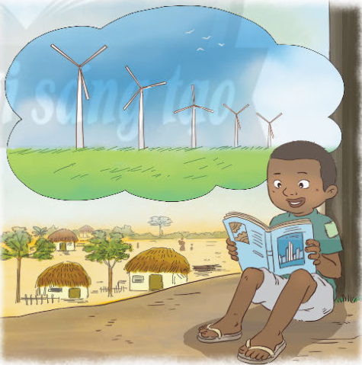
Cậu bé gặt gió
Sống ở một nước châu Phi nghèo và không có điện, gia đình Uy-li-am Cam-goam-ba cũng như người dân trong vùng rất cơ cực.
Kể từ khi nhìn thấy những cánh quạt khổng lồ trên bề mặt thảo nguyên trong một cuốn sách khoa học, Uy-li-am tin chắc rằng cối xay gió sẽ giúp gia đình cậu thoát khỏi nghèo đói. Cậu đi học đều đặn, đến thư viện thường xuyên hơn để đọc những cuốn sách khoa học.
Năm đó, lũ lụt, hạn hán đã khiến cả làng cậu mất mùa rồi chìm trong nạn đói. Gia đình Uy-li-am cũng không là ngoại lệ. Không có tiền đóng học phí, cậu buộc phải nghỉ học.

Slide 10
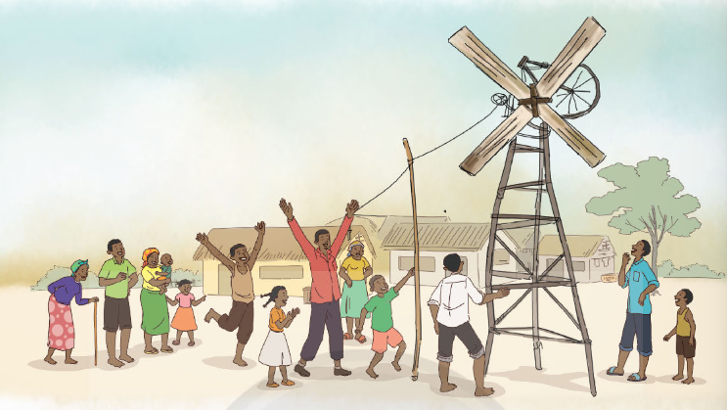
Càng khó khăn, quả bóng bay căng phồng trí tò mò trong cậu càng lớn. Cậu đã cùng bạn bè nhặt nhạnh phế liệu từ đống rác đối diện trường học, làm chiếc quạt gió nhỏ để phát điện cho chiếc đài cũ.
Để làm được chiếc cối xay gió mơ ước, cậu chẳng có gì ngoài những chiếc máy hỏng, những ống nhựa bị vỡ,... Cậu xin được tháo rời chiếc xe đạp quý của bố để thực hiện ước mơ của mình. Người bạn thân Gie-phơ-ri cũng hết lòng giúp đỡ cậu, chi tiền tiêu vặt để mua những thứ cần thiết.
Nhờ lòng quyết tâm và sự giúp đỡ của gia đình, bạn bè, chiếc cối xay gió thô sơ đã được dựng lên. Mọi người đã cùng nhau hò reo sung sướng khi điện từ cối xay gió làm chạy máy bơm, dẫn nước từ giếng ra ruộng.

Slide 11
Cậu đã nhận được học bổng tiếp tục đi học để thực hiện ước mơ mang điện về cho dân làng minh. Sau khi tốt nghiệp đại học, Uy-li-am trở thành một diễn giả truyền cảm hứng cho rất nhiều trường đại học ở Mỹ.
Theo Uy-li-am Cam-goam-ba và Brai-ơn Milo,
Pha-tác Ra-cun dịch

Slide 12
GIỌNG ĐỌC CỦA NHÂN VẬT
GIỌNG ĐỌC CỦA NHÂN VẬT
Giọng đọc thong thả, nhấn giọng ở những từ ngữ chỉ địa danh, tên nhân vật; hạ thấp giọng ở cuối câu,...

Slide 13
Bài tập đọc được chia làm mấy đoạn?
Đoạn 1: Từ đầu đến “sách khoa học”.
Đoạn 2: Tiếp theo đến “giếng ra ruộng”.
Đoạn 3: Còn lại.

Slide 14
LUYỆN ĐỌC NỐI TIẾP ĐOẠN
LUYỆN ĐỌC NỐI TIẾP ĐOẠN
Đoạn 1:
Cậu bé gặt gió
Sống ở một nước châu Phi nghèo và không có điện, gia đình Uy-li-am Cam-goam-ba cũng như người dân trong vùng rất cơ cực.
Kể từ khi nhìn thấy những cánh quạt khổng lồ trên bề mặt thảo nguyên trong một cuốn sách khoa học, Uy-li-am tin chắc rằng cối xay gió sẽ giúp gia đình cậu thoát khỏi nghèo đói. Cậu đi học đều đặn, đến thư viện thường xuyên hơn để đọc những cuốn sách khoa học.

Slide 15
LUYỆN ĐỌC NỐI TIẾP ĐOẠN
LUYỆN ĐỌC NỐI TIẾP ĐOẠN
Đoạn 2:
Cậu bé gặt gió
Năm đó, lũ lụt, hạn hán đã khiến cả làng cậu mất mùa rồi chìm trong nạn đói. Gia đình Uy-li-am cũng không là ngoại lệ. Không có tiền đóng học phí, cậu buộc phải nghỉ học.
Càng khó khăn, quả bóng bay căng phồng trí tò mò trong cậu càng lớn. Cậu đã cùng bạn bè nhặt nhạnh phế liệu từ đống rác đối diện trường học, làm chiếc quạt gió nhỏ để phát điện cho chiếc đài cũ.

Slide 16
LUYỆN ĐỌC NỐI TIẾP ĐOẠN
LUYỆN ĐỌC NỐI TIẾP ĐOẠN
Đoạn 2:
Cậu bé gặt gió
Để làm được chiếc cối xay gió mơ ước, cậu chẳng có gì ngoài những chiếc máy hỏng, những ống nhựa bị vỡ,... Cậu xin được tháo rời chiếc xe đạp quý của bố để thực hiện ước mơ của mình. Người bạn thân Gie-phơ-ri cũng hết lòng giúp đỡ cậu, chi tiền tiêu vặt để mua những thứ cần thiết.
Nhờ lòng quyết tâm và sự giúp đỡ của gia đình, bạn bè, chiếc cối xay gió thô sơ đã được dựng lên. Mọi người đã cùng nhau hò reo sung sướng khi điện từ cối xay gió làm chạy máy bơm, dẫn nước từ giếng ra ruộng.

Slide 17
LUYỆN ĐỌC NỐI TIẾP ĐOẠN
LUYỆN ĐỌC NỐI TIẾP ĐOẠN
Đoạn 3:
Cậu bé gặt gió
Cậu đã nhận được học bổng tiếp tục đi học để thực hiện ước mơ mang điện về cho dân làng mình. Sau khi tốt nghiệp đại học, Uy-li-am trở thành một diễn giả truyền cảm hứng cho rất nhiều trường đại học ở Mỹ.
Theo Uy-li-am Cam-goam-ba và Brai-ơn Milo,
Pha-tác Ra-cun dịch

Slide 18
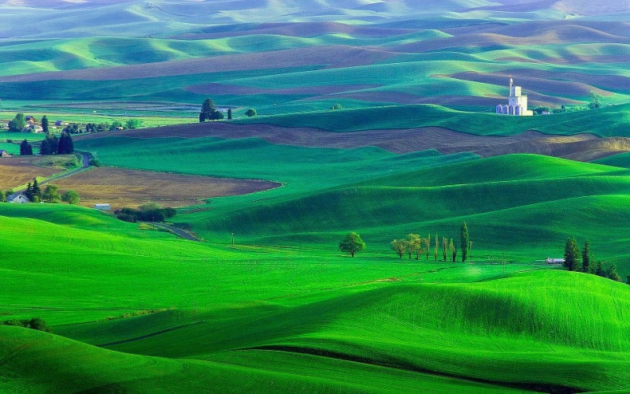
Thảo nguyên: vùng đất rộng, bằng phẳng, thực vật chủ yếu là cỏ.
GIẢI NGHĨA TỪ KHÓ HIỂU
GIẢI NGHĨA TỪ KHÓ HIỂU
Thảo nguyên: vùng đất rộng, bằng phẳng, thực vật chủ yếu là cỏ.

Slide 19
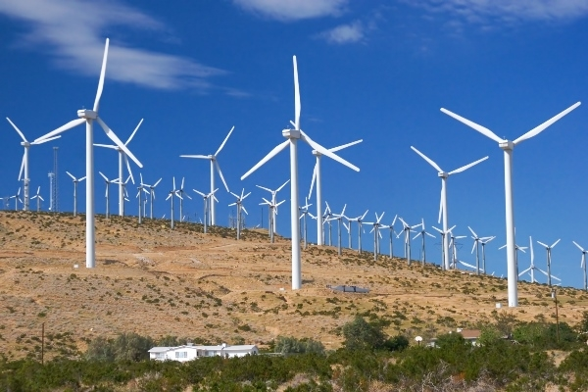
Thảo nguyên: vùng đất rộng, bằng phẳng, thực vật chủ yếu là cỏ.
GIẢI NGHĨA TỪ KHÓ HIỂU
GIẢI NGHĨA TỪ KHÓ HIỂU
Cối xay gió: một loại máy có các cánh quạt lớn, hoạt động nhờ vào sức gió.

Slide 20
Thảo nguyên: vùng đất rộng, bằng phẳng, thực vật chủ yếu là cỏ.
GIẢI NGHĨA TỪ KHÓ HIỂU
GIẢI NGHĨA TỪ KHÓ HIỂU
Phế liệu: sản phẩm, vật liệu bị loại ra từ quá trình sản xuất hoặc tiêu dùng.
Diễn giả: người nói về một vấn đề nào đó trước nhiều người.
Gặt: thu về một nơi, một chỗ.
Ngoại lệ: nằm ngoài cái chung, không theo quy định, quy luật.

Slide 21
Hoạt động:
Hoạt động:
LUYỆN ĐỌC NỐI TIẾP ĐOẠN THEO NHÓM
LUYỆN ĐỌC NỐI TIẾP ĐOẠN THEO NHÓM
Yêu Cầu
Tiêu chí đánh giá
Phân công đọc theo đoạn.
Tất cả thành viên đều đọc.
Giải nghĩa từ cùng nhau.
1. Đọc đúng.
2. Đọc to, rõ.
3. Ngắt, nghỉ đúng chỗ.

Slide 22
Hoạt động:
Hoạt động:
THI ĐUA ĐỌC TRƯỚC LỚP
THI ĐUA ĐỌC TRƯỚC LỚP
Tiêu chí đánh giá
1. Đọc đúng.
2. Đọc to, rõ.
3. Ngắt, nghỉ đúng chỗ.

Slide 23
BÌNH CHỌN NHÓM ĐỌC TỐT NHẤT
BÌNH CHỌN NHÓM ĐỌC TỐT NHẤT

Slide 24
Hoạt động:
Hoạt động:
LUYỆN ĐỌC HIỂU
LUYỆN ĐỌC HIỂU

Slide 25
Thảo nguyên: vùng đất rộng, bằng phẳng, thực vật chủ yếu là cỏ.
THẢO LUẬN NHÓM ĐÔI
1
Uy-li-am nghĩ và làm gì khi nhìn thấy những hình ảnh trong cuốn sách khoa học?
1
2
2
Nhờ đâu Uy-li-am dựng lên được chiếc cối xay gió?
3
3
Vì sao mọi người hò reo sung sướng khi cối xay gió hoạt động?
4
Theo em, việc chế tạo thành công chiếc cối xay gió đã mở ra những gì cho tương lai của Uy-li-am và người dân trong vùng?
4
5
5
Vì sao bài đọc có tên “Cậu bé gặt gió”?

Slide 26
Thảo nguyên: vùng đất rộng, bằng phẳng, thực vật chủ yếu là cỏ.
1. Uy-li-am nghĩ và làm gì khi nhìn thấy những hình ảnh trong cuốn sách khoa học?
Đoạn 1:
Khi nhìn thấy những hình ảnh trong cuốn sách khoa học, Uy-li-am tin rằng cối xay gió sẽ giúp gia đình cậu thoát khỏi nghèo đói. Cậu đi học đều đặn, đến thư viện thường xuyên để đọc những cuốn sách khoa học.

Slide 27
Ý CHÍNH CỦA ĐOẠN 1:
Uy-li-am Cam-goam-ba nhận ra tác dụng của cối xay gió và cố gắng đọc sách khoa học để tìm hiểu cách chế tạo ra nó.

Slide 28
Thảo nguyên: vùng đất rộng, bằng phẳng, thực vật chủ yếu là cỏ.
2. Nhờ đâu Uy-li-am dựng lên được chiếc cối xay gió?
Đoạn 2:
Nhờ lòng quyết tâm và sự giúp đỡ của gia đình, bạn bè, Uy-li-am đã dựng lên được chiếc cối xay gió.

Slide 29
Thảo nguyên: vùng đất rộng, bằng phẳng, thực vật chủ yếu là cỏ.
3. Vì sao mọi người hò reo sung sướng khi cối xay gió hoạt động?
Đoạn 2:
Mọi người hò reo sung sướng khi cối xay gió hoạt động vì nó phát ra điện, làm chạy máy bơm, dẫn nước từ giếng ra ruộng.

Slide 30
Ý CHÍNH CỦA ĐOẠN 2:
Nhờ lòng quyết tâm và sự giúp đỡ của gia đình, bạn bè, Uy-li-am Cam-goam-ba đã chế tạo thành công chiếc cối xay gió thô sơ, mang lại niềm vui cho mọi người.

Slide 31
Thảo nguyên: vùng đất rộng, bằng phẳng, thực vật chủ yếu là cỏ.
4. Theo em, việc chế tạo thành công chiếc cối xay gió đã mở ra những gì cho tương lai của Uy-li-am và người dân trong vùng?
Đoạn 3:
Việc chế tạo thành công cối xay gió đã giúp Uy-li-am nhận được học bổng để tiếp tục đi học. Đây là cơ sở để sau này, cậu trở thành một diễn giả nổi tiếng, có đủ khả năng để quay về giúp đỡ người dân trong vùng.

Slide 32
Ý CHÍNH CỦA ĐOẠN 3:
Việc chế tạo thành công cối xay gió đã giúp Uy-li-am Cam-goam-ba nhận được học bổng để tiếp tục đi học, để sau này trở thành một diễn giả truyền cảm hứng nổi tiếng.

Slide 33
Thảo nguyên: vùng đất rộng, bằng phẳng, thực vật chủ yếu là cỏ.
5. Vì sao bài đọc có tên “Cậu bé gặt gió”?
Bài đọc có tên "Cậu bé gặt giờ" vì Uy-li-am đã chế tạo được chiếc máy hoạt động dựa vào sức gió; cách đặt tên còn nhằm thu hút sự chú ý của người đọc,...).

Slide 34
Nội dung chính của bài đọc là gì?
Bằng sự chăm chỉ học tập và, nỗ lực vượt qua khó khăn, Uy-li-am Cam-goam-ba đã thực hiện được ước mơ chế tạo chiếc cối xay gió, giúp ích cho gia đình và quê hương của cậu.
Chăm chỉ học tập, nỗ lực không ngừng không chỉ giúp bản thân đạt được ước mơ mà còn đem lại những điều tốt đẹp cho những người xung quanh.

Slide 35
Hoạt động:
Hoạt động:
LUYỆN ĐỌC LẠI
LUYỆN ĐỌC LẠI

Slide 36
NHẮC LẠI
NHẮC LẠI
Nội dung chính của bài đọc là gì?
Bằng sự chăm chỉ học tập và nỗ lực vượt qua khó khăn, Uy-li-am Cam-goam-ba đã thực hiện được ước mơ chế tạo chiếc cối xay gió, giúp ích cho gia đình và quê hương của cậu.
Chăm chỉ học tập, nỗ lực không ngừng không chỉ giúp bản thân đạt được ước mơ mà còn đem lại những điều tốt đẹp cho những người xung quanh.

Slide 37
GIỌNG ĐỌC CỦA NHÂN VẬT
GIỌNG ĐỌC CỦA NHÂN VẬT
Giọng đọc thong thả, nhấn giọng ở những từ ngữ chỉ sự vật, trạng thái cảm xúc, hạ giọng ở cuối câu.

Slide 38
LẮNG NGHE ĐỌC MẪU
LẮNG NGHE ĐỌC MẪU
Cậu bé gặt gió
Để làm được chiếc cối xay gió mơ ước, cậu chẳng có gì ngoài những chiếc máy hỏng, những ống nhựa bị vỡ,... Cậu xin được tháo rời chiếc xe đạp quý của bố để thực hiện ước mơ của mình. Người bạn thân Gie-phơ-ri cũng hết lòng giúp đỡ cậu, chi tiền tiêu vặt để mua những thứ cần thiết.
Nhờ lòng quyết tâm và sự giúp đỡ của gia đình, bạn bè, chiếc cối xay gió thô sơ đã được dựng lên. Mọi người đã cùng nhau hò reo sung sướng khi điện từ cối xay gió làm chạy máy bơm, dẫn nước từ giếng ra ruộng.
Cậu đã nhận được học bổng tiếp tục đi học để thực hiện ước mơ mang điện về cho dân làng mình. Sau khi tốt nghiệp đại học, Uy-li-am trở thành một diễn giả truyền cảm hứng cho rất nhiều trường đại học ở Mỹ.
Theo Uy-li-am Cam-goam-ba và Brai-ơn Milo, Pha-tác Ra-cun dịch

Slide 39
LUYỆN ĐỌC THEO NHÓM
LUYỆN ĐỌC THEO NHÓM
Hoạt động
Hoạt động
Yêu Cầu
Phân công đọc theo nhân vật.
Tất cả thành viên đều đọc.
Chú ý giọng đọc của nhân vật.
Tiêu chí đánh giá
1. Giọng đọc phù hợp.
2. Đọc to, rõ.
3. Nhấn giọng, ngắt nghỉ đúng chỗ.

Slide 40
Hoạt động:
Hoạt động:
THI ĐUA ĐỌC TRƯỚC LỚP
THI ĐUA ĐỌC TRƯỚC LỚP
Tiêu chí đánh giá
1. Đọc đúng.
2. Đọc to, rõ.
3. Ngắt, nghỉ đúng chỗ.

Slide 41
BÌNH CHỌN NHÓM ĐỌC TỐT NHẤT
BÌNH CHỌN NHÓM ĐỌC TỐT NHẤT

Slide 42
DẶN DÒ
DẶN DÒ
GV ĐIỀN VÀO ĐÂY
GV ĐIỀN VÀO ĐÂY
GV ĐIỀN VÀO ĐÂY
GV ĐIỀN VÀO ĐÂY

Slide 43
TẠM BIỆT VÀ HẸN GẶP LẠI
TẠM BIỆT VÀ HẸN GẶP LẠI

